Slide 1
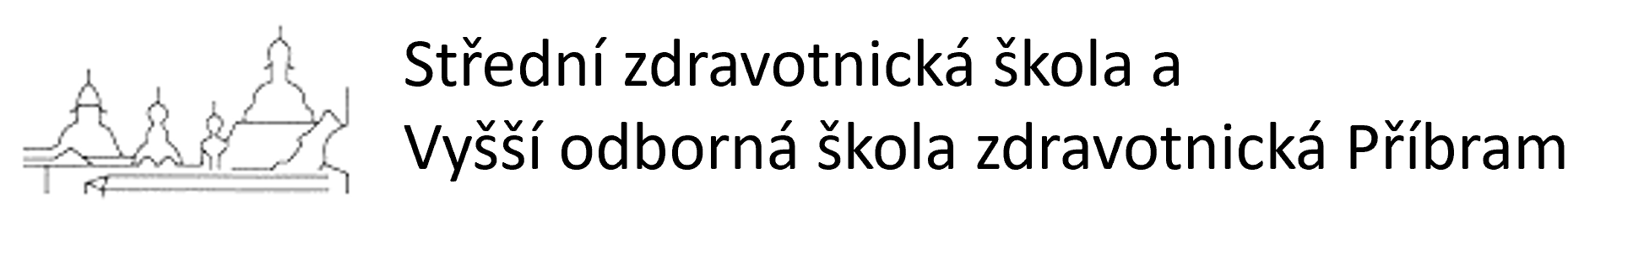


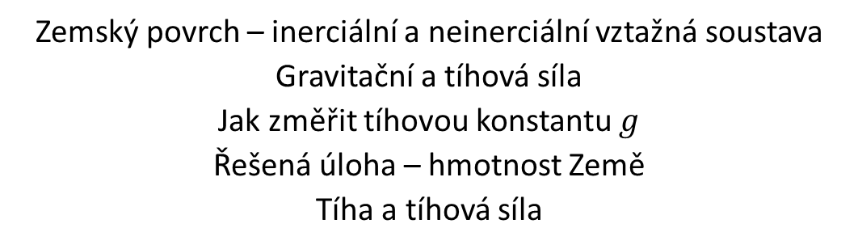
Tíhové pole Země
(Fyz51)
Zemský povrch – inerciální a neinerciální vztažná soustava
Gravitační a tíhová síla
Jak změřit tíhovou konstantu $g$
Řešená úloha – hmotnost Země
Tíha a tíhová síla
29. 1. 2026
Prezentace obsahuje animace a odkazy

Slide 2
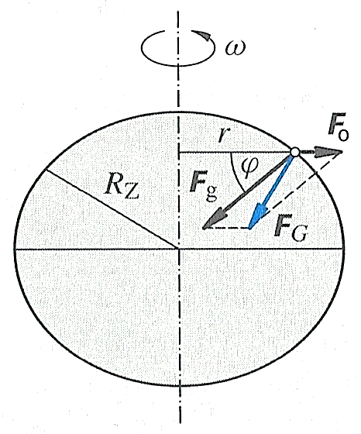
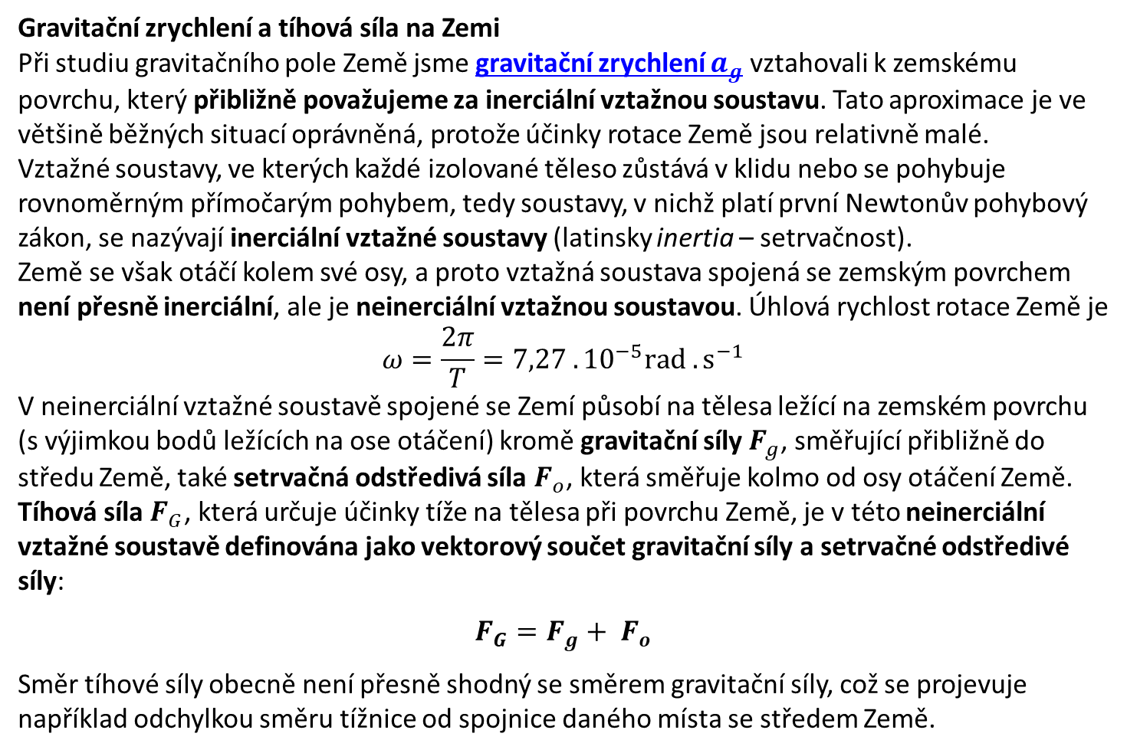
Gravitační zrychlení a tíhová síla na Zemi
Při studiu gravitačního pole Země jsme gravitační zrychlení $a_{g}$ vztahovali k zemskému povrchu, který přibližně považujeme za inerciální vztažnou soustavu. Tato aproximace je ve většině běžných situací oprávněná, protože účinky rotace Země jsou relativně malé.
Vztažné soustavy, ve kterých každé izolované těleso zůstává v klidu nebo se pohybuje rovnoměrným přímočarým pohybem, tedy soustavy, v nichž platí první Newtonův pohybový zákon, se nazývají inerciální vztažné soustavy (latinsky inertia – setrvačnost).
Země se však otáčí kolem své osy, a proto vztažná soustava spojená se zemským povrchem není přesně inerciální, ale je neinerciální vztažnou soustavou. Úhlová rychlost rotace Země je
$$ω=\frac{2π}{T}=7,27 . {10}^{−5}rad . s^{−1}$$
V neinerciální vztažné soustavě spojené se Zemí působí na tělesa ležící na zemském povrchu (s výjimkou bodů ležících na ose otáčení) kromě gravitační síly $F_{g}$​, směřující přibližně do středu Země, také setrvačná odstředivá síla $F_{o}$​, která směřuje kolmo od osy otáčení Země.
Tíhová síla $F_{G}$​, která určuje účinky tíže na tělesa při povrchu Země, je v této neinerciální vztažné soustavě definována jako vektorový součet gravitační síly a setrvačné odstředivé síly:
$$F_{G}=F_{g}+ F_{o}$$
Směr tíhové síly obecně není přesně shodný se směrem gravitační síly, což se projevuje například odchylkou směru tížnice od spojnice daného místa se středem Země.

Slide 3
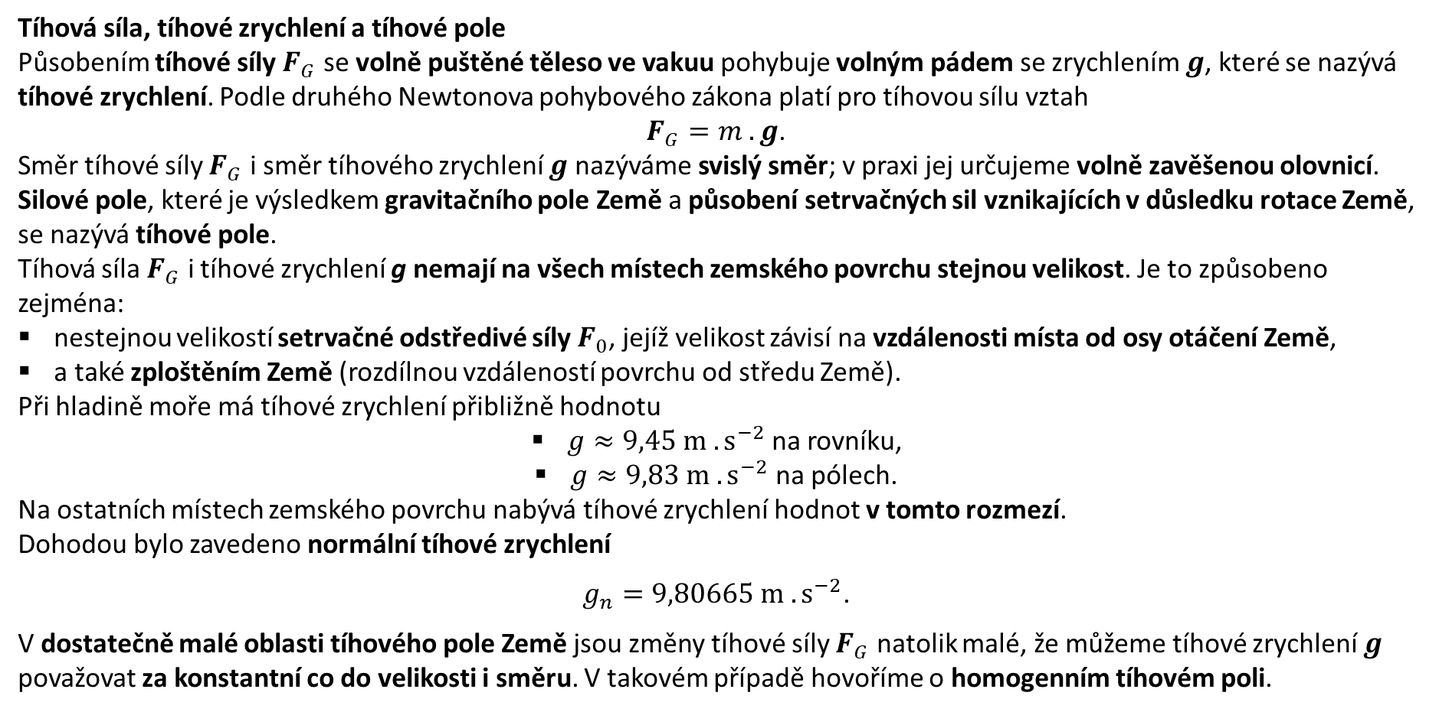
Tíhová síla, tíhové zrychlení a tíhové pole
Působením tíhové síly $F_{G}$​ se volně puštěné těleso ve vakuu pohybuje volným pádem se zrychlením $g$, které se nazývá tíhové zrychlení. Podle druhého Newtonova pohybového zákona platí pro tíhovou sílu vztah
$F_{G}=m . g$.
Směr tíhové síly $F_{G}$​ i směr tíhového zrychlení $g$ nazýváme svislý směr; v praxi jej určujeme volně zavěšenou olovnicí.
Silové pole, které je výsledkem gravitačního pole Země a působení setrvačných sil vznikajících v důsledku rotace Země, se nazývá tíhové pole.
Tíhová síla $F_{G}$​ i tíhové zrychlení g nemají na všech místech zemského povrchu stejnou velikost. Je to způsobeno zejména:
nestejnou velikostí setrvačné odstředivé síly $F_{0}$​, jejíž velikost závisí na vzdálenosti místa od osy otáčení Země,
a také zploštěním Země (rozdílnou vzdáleností povrchu od středu Země).
Při hladině moře má tíhové zrychlení přibližně hodnotu
$g≈9,45 {m . s}^{−2}$na rovníku,
$g≈9,83 {m . s}^{−2}$ na pólech.
Na ostatních místech zemského povrchu nabývá tíhové zrychlení hodnot v tomto rozmezí.
Dohodou bylo zavedeno normální tíhové zrychlení
$g_{n}=9,80665 {m . s}^{−2}$.
V dostatečně malé oblasti tíhového pole Země jsou změny tíhové síly $F_{G}$​ natolik malé, že můžeme tíhové zrychlení $g$ považovat za konstantní co do velikosti i směru. V takovém případě hovoříme o homogenním tíhovém poli.

Slide 4
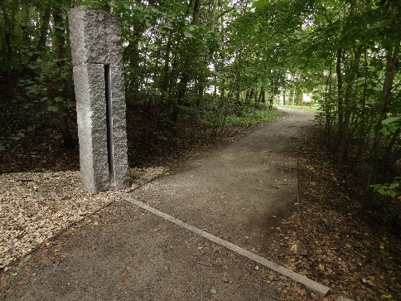
Padesátá rovnoběžka prochází Českou republikou. Protíná jižní okraj Prahy po soutokem Berounky s Vltavou. Dále protíná města Říčany a Kouřim, kde v sousedství hradiště Stará Kouřim a Lechova kamene leží tzv. astronomický střed Evropy.
Tento bod je průsečíkem 50. rovnoběžky a 15. poledníku východní délky, který se používá jako souřadnice České republiky pro astronomické výpočty (bez určení přesných souřadnic pozorovatele).

Slide 5
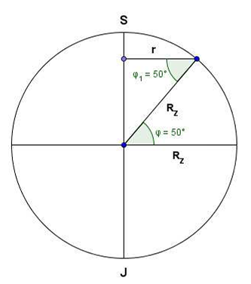
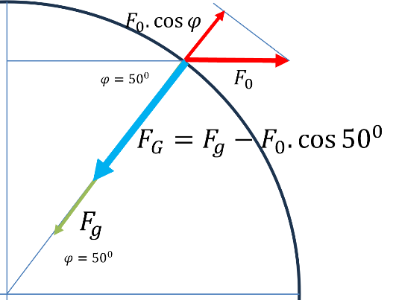
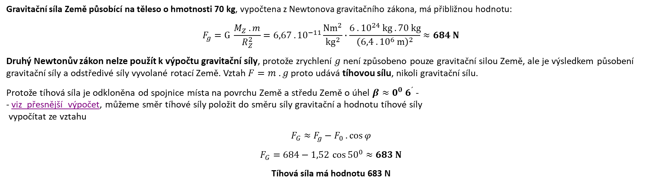
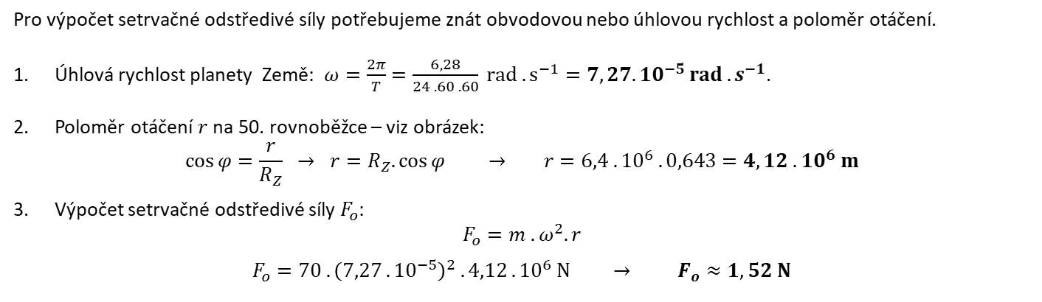
Vypočítej setrvačnou odstředivou sílu, která působí na těleso o hmotnosti $m$ = 70 kg (průměrná hmotnost dospělého člověka) na padesáté rovnoběžce. Poloměr Země $R_{Z}=6400 km=6,4 . {10}^{6} m$, hmotnost Země $M_{Z}=6 . {10}^{24}kg$.
Pro výpočet setrvačné odstředivé síly potřebujeme znát obvodovou nebo úhlovou rychlost a poloměr otáčení.
Úhlová rychlost planety Země: $ω=\frac{2π}{T}=\frac{6,28}{24 . 60 . 60} {rad . s}^{−1}=7,27.{10}^{−5 }{rad .s}^{−1}$.
Poloměr otáčení $r$ na 50. rovnoběžce – viz obrázek:
$$\cos{φ=\frac{r}{R_{Z}} → r=R_{Z}.\cos{φ}} → r=6,4 . {10}^{6} . 0,643=4,12 . {10}^{6} m$$
Výpočet setrvačné odstředivé síly $F_{o}$:
$$F_{o}=m .ω^{2}. r$$
$$F_{o}=70 . {\left(7,27 . {10}^{−5}\right)}^{2} . 4,12 . {10}^{6} N → F_{o}≈1,52 N$$
Gravitační síla Země působící na těleso o hmotnosti 70 kg, vypočtena z Newtonova gravitačního zákona, má přibližnou hodnotu:
$$F_{g}=G \frac{M_{Z} . m}{R_{Z}^{2}}=6,67 . {10}^{−11}\frac{Nm^{2}}{{kg}^{2}}∙\frac{6 . {10}^{24} kg . 70 kg}{{\left(6,4 . {10}^{6} m\right)}^{2}}≈684 N$$
Druhý Newtonův zákon nelze použít k výpočtu gravitační síly, protože zrychlení $g$ není způsobeno pouze gravitační silou Země, ale je výsledkem působení gravitační síly a odstředivé síly vyvolané rotací Země. Vztah $F=m . g$proto udává tíhovou sílu, nikoli gravitační sílu.
Protože tíhová síla je odkloněna od spojnice místa na povrchu Země a středu Země o úhel $β≈0^{0} 6^{´}$ -
- viz přesnější výpočet, můžeme směr tíhové síly položit do směru síly gravitační a hodnotu tíhové síly
vypočítat ze vztahu
$$F_{G}≈F_{g}−F_{0} . \cos{φ}$$
$F_{G}=684−1,52 \cos{{50}^{0}≈683 N}$
Tíhová síla má hodnotu 683 N

Slide 6
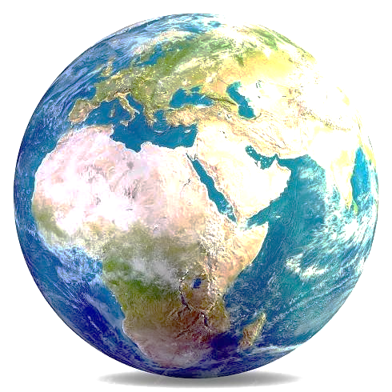

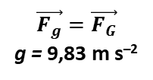
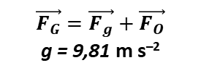


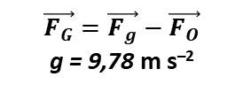
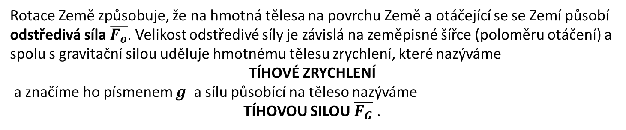








Rotace Země způsobuje, že na hmotná tělesa na povrchu Země a otáčející se se Zemí působí odstředivá síla $\overline{F_{o}}$. Velikost odstředivé síly je závislá na zeměpisné šířce (poloměru otáčení) a spolu s gravitační silou uděluje hmotnému tělesu zrychlení, které nazýváme
TÍHOVÉ ZRYCHLENÍ
a značíme ho písmenem $g$ a sílu působící na těleso nazýváme
TÍHOVOU SILOU $\overline{F_{G}}$ .
$$\vec{F_{g}}$$
Gravitační síla
$$\vec{F_{g}}=\vec{F_{G}}$$
g = 9,83 m s^{–2}
$$\vec{F_{G}}=\vec{F_{g}}+\vec{F_{O}}$$
g = 9,81 m s^{–2}
$$\vec{F_{O}}$$
$$\vec{F_{G}}$$
Tíhová síla
$$\vec{F_{g}}$$
$$\vec{F_{g}}$$
$$\vec{F_{G}}$$
$$\vec{F_{G}}$$
$$\vec{F_{O}}$$
Odstředivá síla
$$\vec{F_{g}}$$
$$\vec{F_{O}}$$
$$\vec{F_{G}}=\vec{F_{g}}−\vec{F_{O}}$$
g = 9,78 m s^{–2}
$$\vec{F_{G}}$$

Slide 7
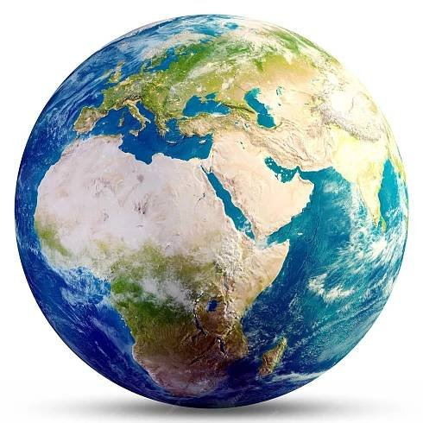
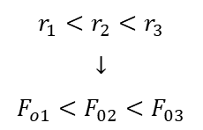

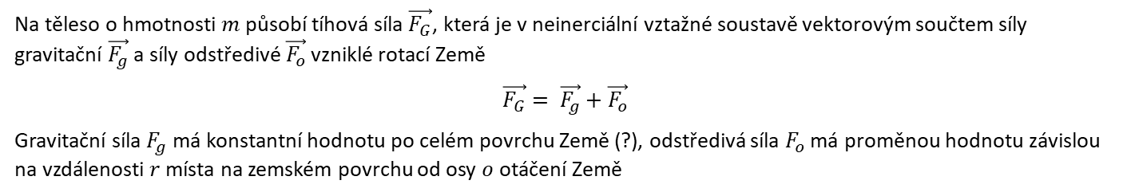



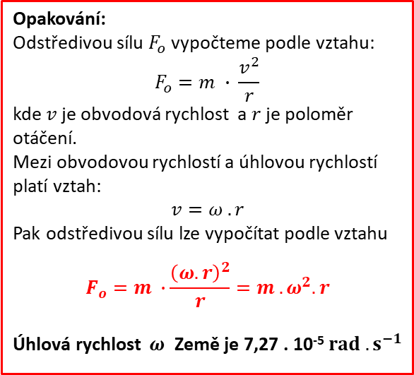
Na těleso o hmotnosti $m$ působí tíhová síla $\vec{F_{G}}$, která je v neinerciální vztažné soustavě vektorovým součtem síly gravitační $\vec{F_{g}}$ a síly odstředivé $\vec{F_{o}}$ vzniklé rotací Země
$$\vec{F_{G}}= \vec{F_{g}}+\vec{F_{o}}$$
Gravitační síla $F_{g}$ má konstantní hodnotu po celém povrchu Země (?), odstředivá síla $F_{o}$ má proměnou hodnotu závislou na vzdálenosti $r$ místa na zemském povrchu od osy $o$ otáčení Země
Opakování:
Odstředivou sílu $F_{o}$vypočteme podle vztahu:
$$F_{o}=m ∙ \frac{v^{2}}{r}$$
kde $v$ je obvodová rychlost a $r$ je poloměr otáčení.
Mezi obvodovou rychlostí a úhlovou rychlostí platí vztah:
$$v=ω . r$$
Pak odstředivou sílu lze vypočítat podle vztahu
$$F_{o}=m ∙\frac{{\left(ω.r\right)}^{2}}{r}=m .ω^{2}. r$$
Úhlová rychlost $ω$ Země je 7,27 . 10⁻⁵ ${rad .s}^{−1}$
$$o$$
$$r_{1}$$
$$r_{2}$$
$$r_{1}<r_{2}<r_{3}$$
$$↓$$
$$F_{o1}<F_{02}<F_{03}$$
$$r_{3}$$

Slide 8

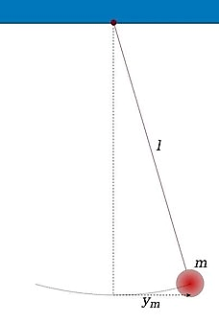


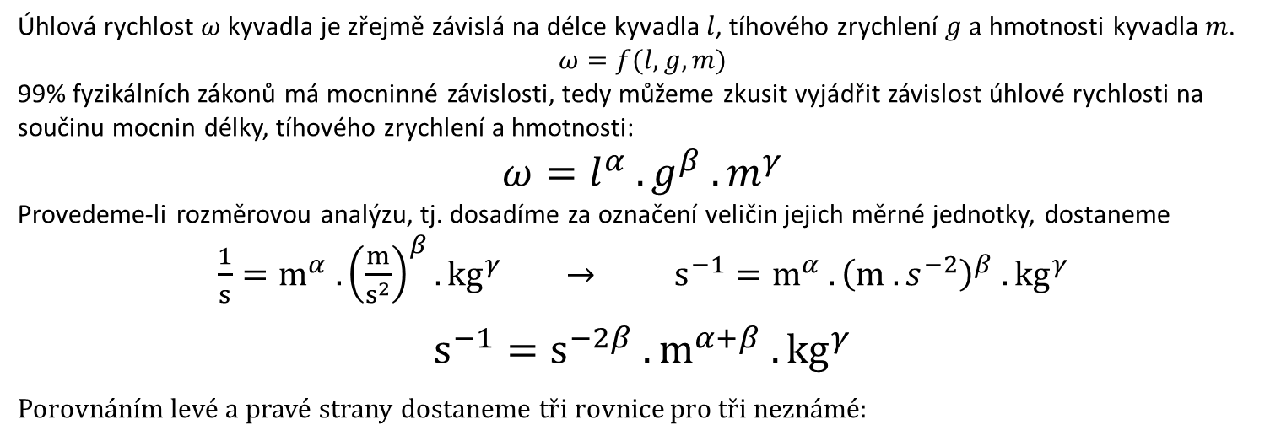
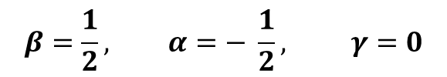
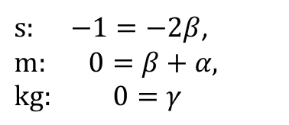
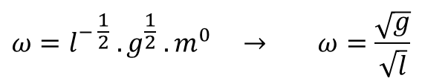
Nalezení vztahu pro výpočet tíhového zrychlení – matematické kyvadlo.
Pohyb (kývání) kyvadla v tíhovém poli Země je podmíněno působením tíhové síly síly, která uděluje hmotě $m$ tíhové zrychlení $g$, takže kyvadlo kýve s úhlovou rychlostí $ω=\frac{2π}{T}$.
Úhlová rychlost $ω$ kyvadla je zřejmě závislá na délce kyvadla $l$, tíhového zrychlení $g a$hmotnosti kyvadla $m$.
$$ω=f(l, g, m)$$
99% fyzikálních zákonů má mocninné závislosti, tedy můžeme zkusit vyjádřit závislost úhlové rychlosti na součinu mocnin délky, tíhového zrychlení a hmotnosti:
$$ω=l^{α} . g^{β} . m^{γ}$$
Provedeme-li rozměrovou analýzu, tj. dosadíme za označení veličin jejich měrné jednotky, dostaneme
$\frac{1}{s}=m^{α} . {\left(\frac{m}{s^{2}}\right)}^{β}. {kg}^{γ}$ $→$ $s^{−1}=m^{α} . {\left(m . s^{−2}\right)}^{β} . {kg}^{γ}$
$$s^{−1}=s^{−2β} . m^{α+β} . {kg}^{γ}$$
Porovnáním levé a pravé strany dostaneme tři rovnice pro tři neznámé:
$$g$$
$s: −1=−2β$,
$$m: 0=β+α,$$
$kg: 0=γ$
$$β=\frac{1}{2}, α=− \frac{1}{2}, γ=0$$
$$ω=l^{− \frac{1}{2}} . g^{\frac{1}{2}} .m^{0} → ω=\frac{\sqrt{g}}{\sqrt{l}}$$
$ω=\sqrt{\frac{g}{l}} → \frac{2π}{T}=\sqrt{\frac{g}{l}} → g=l∙{\left(\frac{2π}{T}\right)}^{2}$
Změřením periody $T$ (doby jednoho kmitu)
vypočítáme $g$

Slide 9
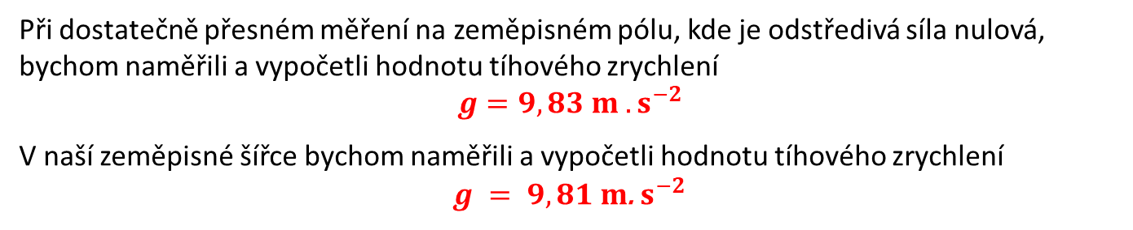
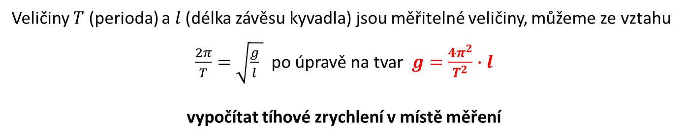
Odvozený vztah pro úhlovou frekvenci $ω$ umožní vypočítat tíhové zrychlení $g$.
Veličiny $T$ (perioda) a $l$ (délka závěsu kyvadla) jsou měřitelné veličiny, můžeme ze vztahu
$\frac{2π}{T}=\sqrt{\frac{g}{l} }$ po úpravě na tvar $g=\frac{4π^{2}}{T^{2}}∙l$
vypočítat tíhové zrychlení v místě měření
Při dostatečně přesném měření na zeměpisném pólu, kde je odstředivá síla nulová, bychom naměřili a vypočetli hodnotu tíhového zrychlení
$$g=9,83 m . s^{−2}$$
V naší zeměpisné šířce bychom naměřili a vypočetli hodnotu tíhového zrychlení
$g = 9,81 m$. $s^{−2}$

Slide 10

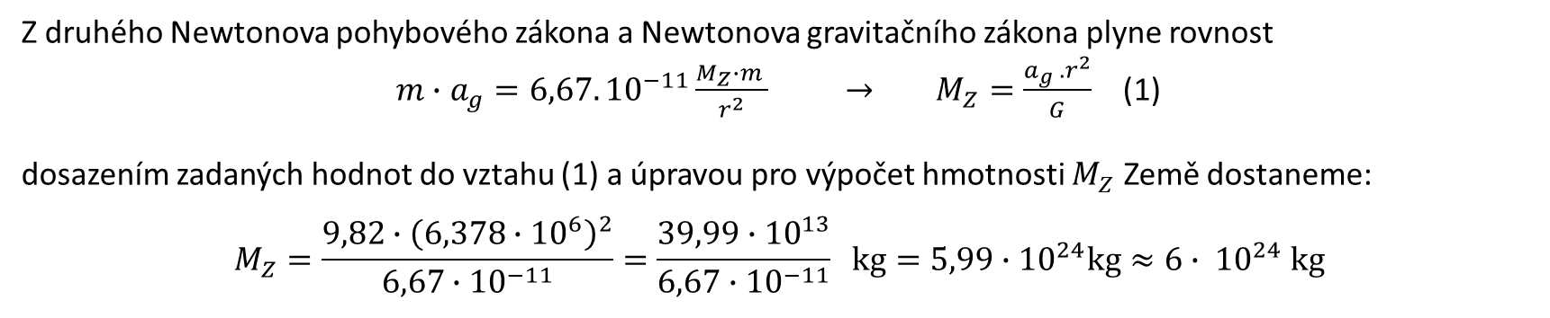
Hmotnost Země
Vypočtěte hmotnost Země. Poloměr Země $r$ = 6378 km, gravitační zrychlení $a_{g}=9,83 {m . s}^{−2}$ je rovno tíhovému zrychlení na pólu, které má hodnotu $g=9,83 m . s^{−2}.$
Předpokládáme, že Země je homogenní koule.
Řešení:
$$r=6378 km=6,378∙{10}^{6} m, a_{g}=9,83 m . s^{−2}, G=6,67 . {10}^{−11}N . m^{2}. {kg}^{−2}, { M}_{Z}=?$$
Z druhého Newtonova pohybového zákona a Newtonova gravitačního zákona plyne rovnost
$m∙a_{g}=6,67.{10}^{−11}\frac{M_{Z}∙m }{r^{2}} → M_{Z}=\frac{a_{g} . r^{2}}{G}$ (1)
dosazením zadaných hodnot do vztahu (1) a úpravou pro výpočet hmotnosti $M_{Z}$ Země dostaneme:
$$M_{Z}=\frac{9,82∙{\left(6,378∙{10}^{6}\right)}^{2}}{6,67∙{10}^{−11}}=\frac{39,99∙{10}^{13}}{6,67∙{10}^{−11}} kg=5,99∙{10}^{24}kg≈6∙ {10}^{24} kg$$
Hmotnost planety Země je přibližně $6∙ {10}^{24} kg$

Slide 11
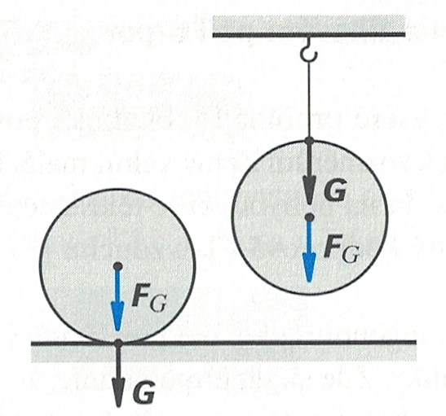
Veličiny tíha a tíhová síla jsou dvě různé veličiny.
Tíha – je síla, kterou těleso tlačí na podložku nebo tahá za závěs. Pro tíhu tělesa používáme značku $G$ (tučné písmo)a pro velikost tíhy značku $G$ (normální písmo).
Tíhová síla a tíha se liší polohou svých působišť. Působiště tíhové síly $F_{G}$ klademe do těžiště tělesa, působiště tíhy $G$ leží ve stykové ploše tělesa s podložkou nebo v bodě závěsu:
Na daném místě zemského povrchu má tíha tělesa v klidu stejný směr i velikost jako tíhová síla, tedy
$F_{G}=G=m . g$
Tíhová síla a tíha tělesa jsou fyzikálně různé veličiny stejné velikosti, které však mají obě původ v tíhovém poli Země.

Slide 12
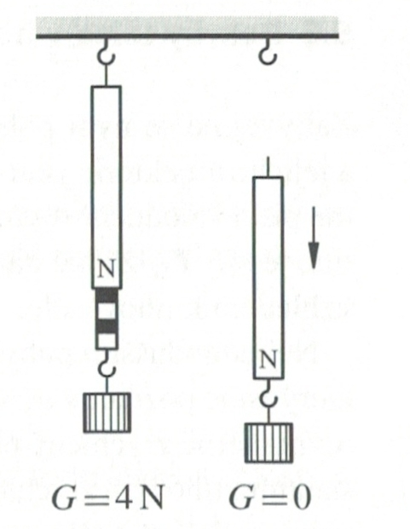
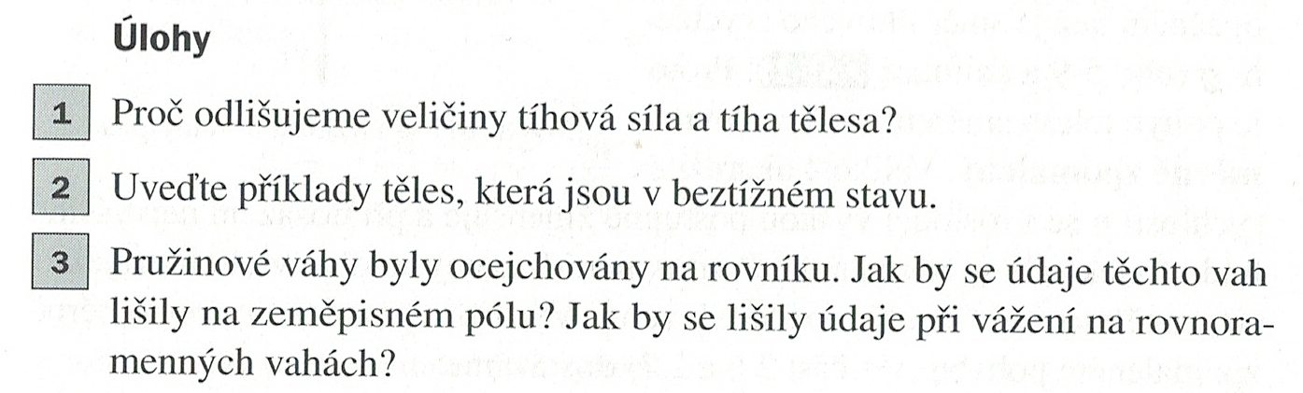
Rozdíl mezi oběma veličinami vynikne v úvahách o stavu tíže a stavu beztíže těles. Těleso je ve stavu tíže, projevuje-li se účinek tíhy na jiná tělesa v podobě tlakové nebo tahové síly. Jakmile tento účinek vymizí, mluvíme o beztížném stavu.
Beztížný stav lze demonstrovat při volném pádu tělesa. Zavěsíme-li na siloměr závaží, siloměr ukáže tíhu tohoto závaží. Necháme-li siloměr se závažím volně padat, zjistíme na jeho stupnici nulovou sílu. Tíha volně padajícího tělesa je nulová. Na těleso však stále působí tíhová síla, která mu uděluje tíhové zrychlení.
Demonstrace beztížného
stavu

Slide 13
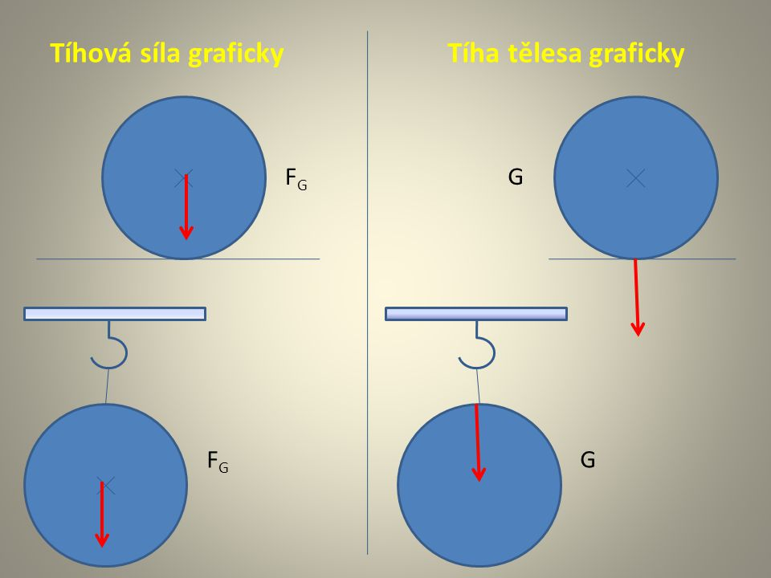

Slide 14
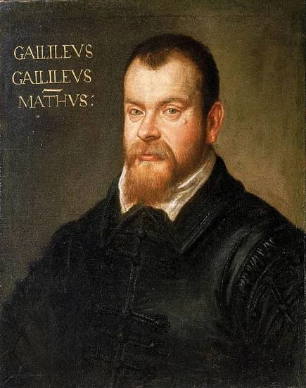
Galileo Galilei
Zákonitosti volného pádu jako první zkoumal a experimentálně stanovil začátkem 17. století Galileo Galilei. Zjistil, že všechna tělesa padají na určitém místě Země se stejným zrychlením g a pokud na ně nepůsobí jiná síla (odporová síla prostředí apod.) padají stejnou rychlostí.
Galileo Galilei byl toskánský astronom, filosof a fyzik těsně spjatý s vědeckou revolucí. Mezi jeho úspěchy řadíme vylepšení dalekohledu, rozmanitá astronomická pozorování, první z Newtonových zákonů pohybu a účinnou podporu Koperníkova systému. Často je uváděn jako „otec moderní astronomie“, „otec moderní fyziky“ a dokonce „otec vědy“.
Narození15. 2. 1564, Pisa, Itálie
Úmrtí8. 1. 1642 (77 let), Arcetri, Itálie
Děti Maria Celeste, Vincenzo Gamba
Sourozenci Michelagnolo Galilei
Rodiče Giulia Ammannati, Vincenzo Galilei
Konec

Slide 15
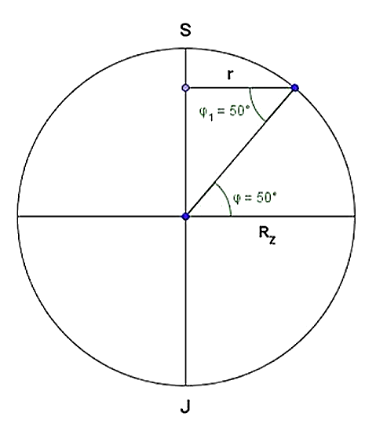



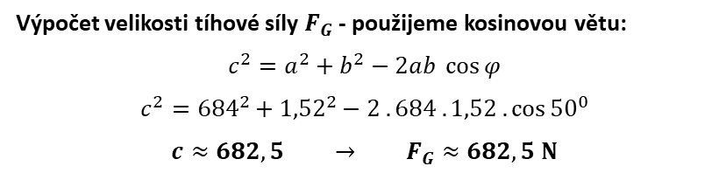





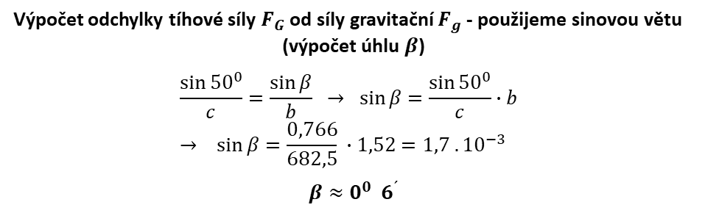

Výpočet velikosti tíhové síly $F_{G}$ na padesáté rovnoběžce a velikosti úhlu $α$, který svírá tato síla se směrem gravitační síly $F_{g}$.
Gravitační síla $F_{g}$ má podle Newtonova gravitačního zákona hodnotu 684 N.
$$F_{0}=b$$
$$β$$
$$F_{g}=a$$
$$F_{G}=c$$
$$F_{o}=1,52 N$$
$${50}^{0}$$
$$b$$
$$F_{g}=684 N$$
Výpočet velikosti tíhové síly $F_{G}$- použijeme kosinovou větu:
$$c^{2}=a^{2}+b^{2}−2ab \cos{φ}$$
$$c^{2}={684}^{2}+{1,52}^{2}−2 . 684 . 1,52 . \cos{{50}^{0}}$$
$$c≈682,5 → F_{G}≈682,5 N$$
Výpočet odchylky tíhové síly $F_{G}$ od síly gravitační $F_{g}$ - použijeme sinovou větu
(výpočet úhlu $β$)
$$\frac{\sin{{50}^{0}}}{c}=\frac{\sin{β}}{b} → \sin{β}=\frac{\sin{{50}^{0}}}{c}∙b → \sin{β=\frac{0,766}{682,5} ∙1,52=1,7 . {10}^{−3}}$$
$$β≈0^{0} 6^{´}$$

Slide 16
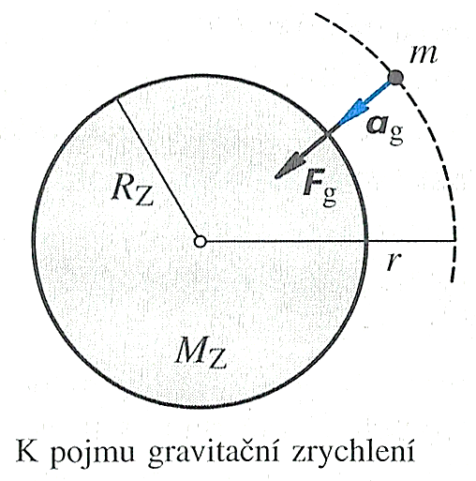
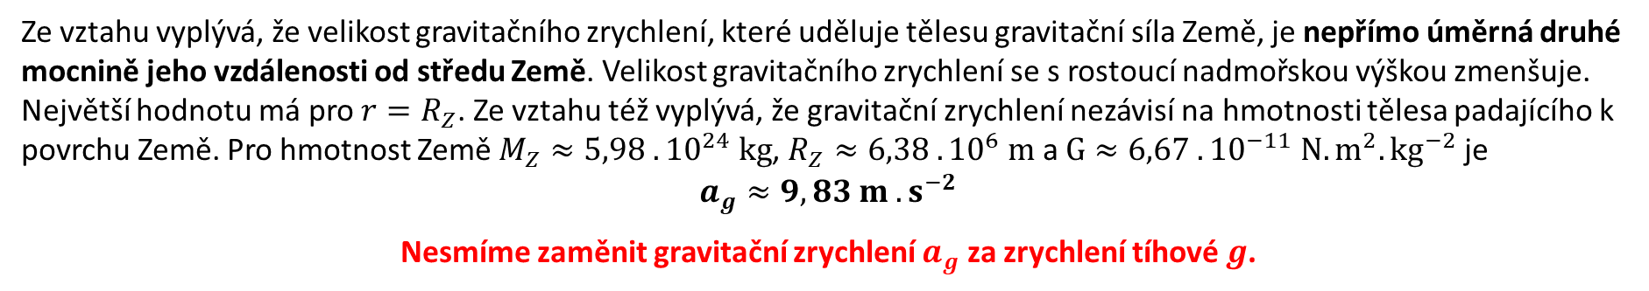
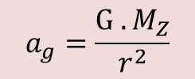
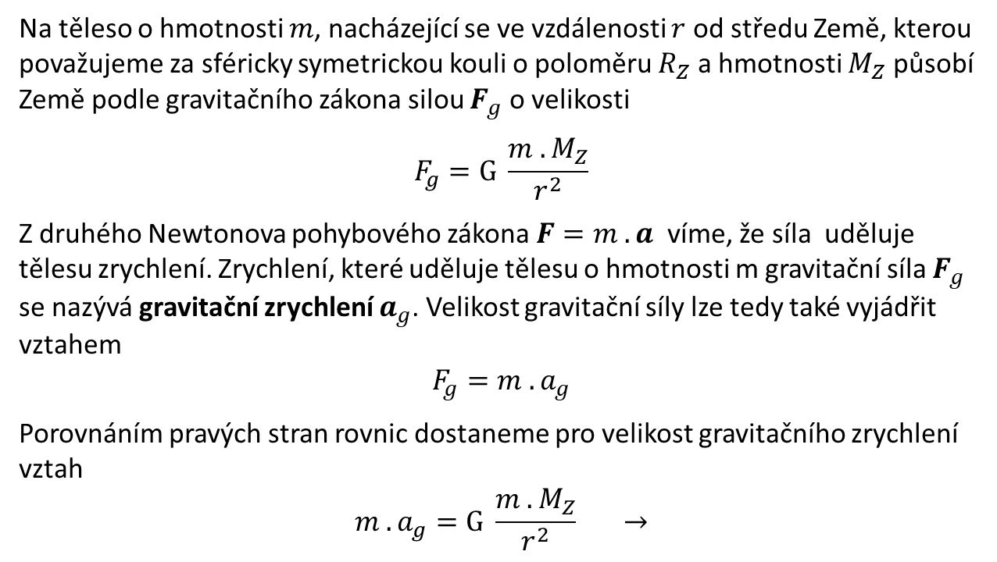
Gravitační zrychlení
Na těleso o hmotnosti $m$, nacházející se ve vzdálenosti $r$ od středu Země, kterou považujeme za sféricky symetrickou kouli o poloměru $R_{Z}$ a hmotnosti $M_{Z}$ působí Země podle gravitačního zákona silou $F_{g}$ o velikosti
$$F_{g}=G \frac{m . M_{Z}}{r^{2}}$$
Z druhého Newtonova pohybového zákona $F=m .a$ víme, že síla uděluje tělesu zrychlení. Zrychlení, které uděluje tělesu o hmotnosti m gravitační síla $F_{g}$ se nazývá gravitační zrychlení $a_{g}$. Velikost gravitační síly lze tedy také vyjádřit vztahem
$$F_{g}=m . a_{g}$$
Porovnáním pravých stran rovnic dostaneme pro velikost gravitačního zrychlení vztah
$$m . a_{g}=G \frac{m . M_{Z}}{r^{2}} →$$
$$a_{g}=\frac{G . M_{Z}}{r^{2}}$$
Ze vztahu vyplývá, že velikost gravitačního zrychlení, které uděluje tělesu gravitační síla Země, je nepřímo úměrná druhé mocnině jeho vzdálenosti od středu Země. Velikost gravitačního zrychlení se s rostoucí nadmořskou výškou zmenšuje. Největší hodnotu má pro $r=R_{Z}$. Ze vztahu též vyplývá, že gravitační zrychlení nezávisí na hmotnosti tělesa padajícího k povrchu Země. Pro hmotnost Země $M_{Z}≈{5,98 . 10}^{24} kg$, $R_{Z}≈6,38 . {10}^{6} m$ a $G≈{6,67 . 10}^{−11} N.m^{2}.{kg}^{−2}$ je
$$a_{g}≈9,83 m . s^{−2}$$
Nesmíme zaměnit gravitační zrychlení $a_{g}$ za zrychlení tíhové $g$.

